Slide 1
Stored Procedure
โดย สุรินทร์ทิพ ศักดิ์ภูวดล

Slide 2
Stored Procedure
การเขียน Stored Procedure จะจำเป็นมากในการพัฒนาระบบขนาดใหญ่ ที่มีการจัดเก็บข้อมูลและประมวลผลจำนวนมาก ๆ โดย Stored Procedure จะเป็นการประมวลผลฝั่ง Database โดยตรง
ในบางครั้งการพัฒนาโปรแกรมจะ ใช้คำสั่ง SQL ใน Application จากนั้นคำสั่งจะถูกส่งผ่านเครือข่าย ส่งไปประมวลผลใน Database server เมื่อได้ผลลัพธ์ของการประมวลผลจาก SQL แล้วจะถูกส่งกลับมายัง โปรแกรมผ่านเครือข่ายอีกที

Slide 3
Stored Procedure
ข้อดีการใช้ Stored Procedure
1. ใช้ประสิทธิภาพจากการ Query ได้อย่างสูงสุด เพราะเราสามารถ เขียนคำสั่ง ประมวลผลข้อมูลคือการ Query ข้อมูลใน Database ได้โดยตรง ลดการประมวลผล ฝั่ง Application ทำให้ ลด Traffic ของ Network ระหว่าง Database กับ Application
2. การพัฒนาค่อนข้างจะเป็นระบบ แยกระหว่าง Application Logic กับ Database Logic
3. หากมีการออกแบบที่ดี การใช้ Stored Procedure ในการประมวลผล ร่วมกับ การใช้ Query ใน Application บางส่วน จะมีประสิทธิภาพในการประมวลผลข้อมูล มากกว่า ใช้การ Query ใน Application อย่างเดียว

Slide 4
Stored Procedure
ข้อเสียการใช้ Stored Procedure
1. Syntax ของการเขียน Stored Procedure ในแต่ละ DBMS (SQL Server, Oracle) จะไม่เหมือนกัน ดังนั้นเมื่อเปลี่ยน DBMS จะต้องเขียนใหม่
2. เมื่อนำไปใช้บน Production Server การ Debug ตรวจสอบหาข้อผิดพลาดทำได้ยากพอสมควร
Production Server คือ Server ที่ Run ระบบงานจริงของผู้ใช้งาน

Slide 5
1. การสร้าง Store Procedure
คำสั่งทั่วไป
CREATE PROCEDURE SelectProduct
AS
BEGIN
SELECT * FROM PRODUCT
END
GO

Slide 6
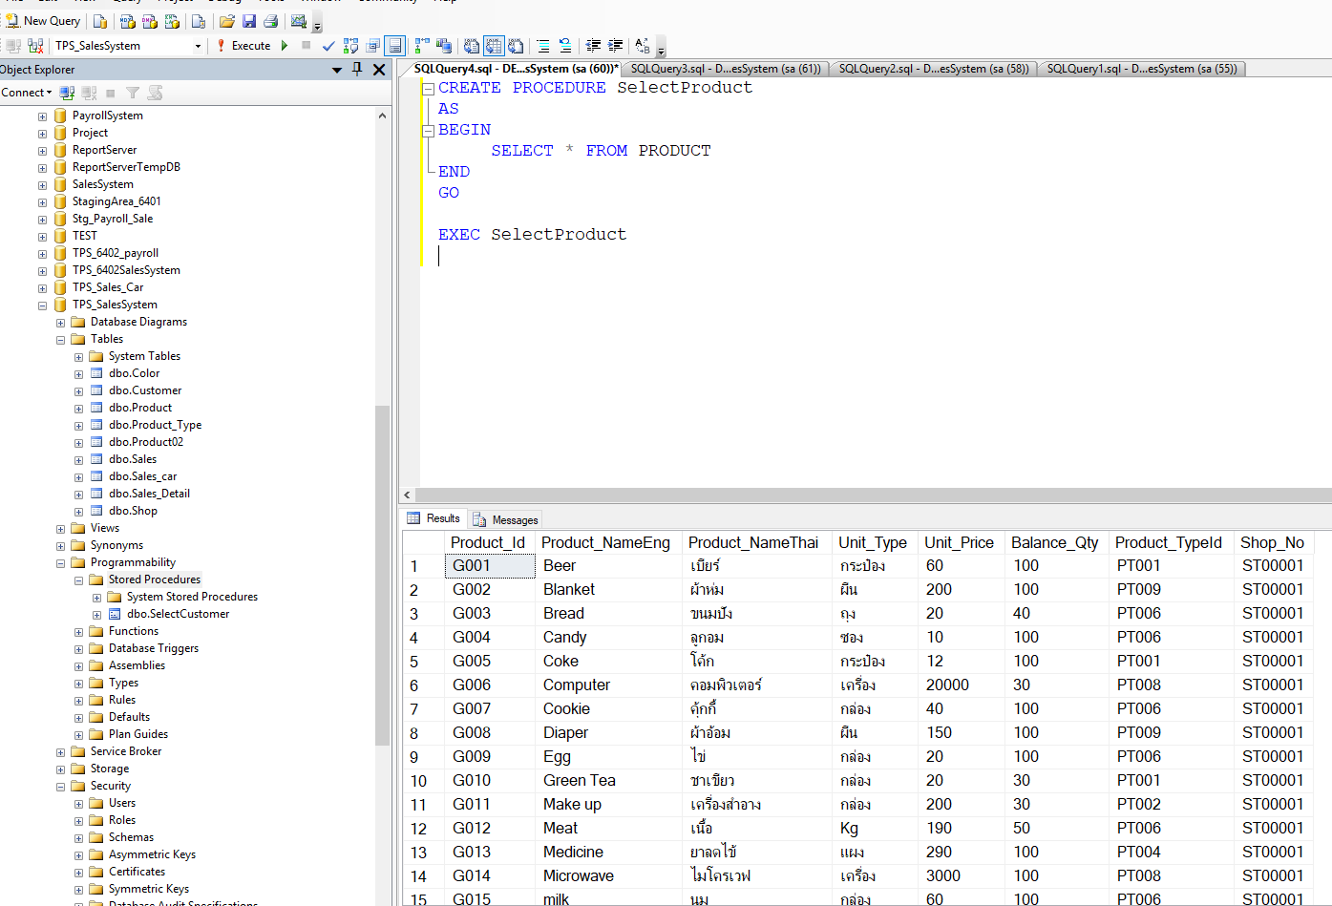
กด execute

Slide 7
การ Run Store procedure
EXEC Store procedure name
เช่น EXEC SelectProduct

Slide 8
Insert ข้าม Database
CREATE PROCEDURE [dbo].[InsertCustomer]
as
Delete from DW_SalesSystem.dbo.Customer
insert into DW_SalesSystem.dbo.Customer
select * from TPS_SalesSystem.dbo.Customer
GO
การประมวลผล
EXEC InsertCustomer2

Slide 9
2. การสร้าง Store Procedure แบบส่งค่า 1 ค่า
CREATE PROCEDURE SelectProductWhere
@pCode VARCHAR(10)
AS
BEGIN
SELECT * FROM Product WHERE Product_Id = @pCode
END
GO
การประมวลผล
EXEC SelectProductWhere 'G001'

Slide 10
3. การสร้าง Store Procedure แบบส่งค่า 2 ค่า
CREATE PROCEDURE SelectProductWhere03
@pCode VARCHAR(10),
@Price FLOAT
AS
BEGIN
SELECT * FROM Product WHERE Product_Id = @pCode or Unit_Price>@Price
END
GO
การประมวลผล
EXEC SelectProductWhere03 'G001',20000

Slide 11
4. การสร้าง IF ELSE
IF (Expression)
BEGIN
// Statement
END
ELSE IF (Expression)
BEGIN
// Statement
END
ELSE
BEGIN
// Statement
END

Slide 12
5. Try Catch บน Stored Procedure (SQL Server : Stored Procedure)
เมื่อโปรแกรมทำงานสำเร็จจะสิ้นสุดที่ End Try
เมื่อเกิด Error โปรแกรม จะกระโดดไปประมวลผลหลังคำสั่ง CATCH
Try Catch บน Stored Procedure เราสามารถ เก็บ Error Log ข้อผิดพลาดของ Stored Procedure ได้

Slide 13
6. COMMIT or ROLLBACK แบบธรรมดา
BEGIN TRANSACTION
Statement 1
Statement 2
COMMIT or ROLLBACK

Slide 14
6. COMMIT or ROLLBACK แบบมี Try cache
CREATE PROCEDURE [dbo].[InsertData8]
@RMessage VARCHAR(500) OUTPUT
AS
BEGIN
BEGIN TRANSACTION
BEGIN TRY
Delete from DW_SalesSystem.dbo.Customer;
insert into DW_SalesSystem.dbo.Customer
select * from TPS_SalesSystem.dbo.Customer;
SET @RMessage = 'Insert Data Successfully';
COMMIT
END TRY
BEGIN CATCH
ROLLBACK
SELECT @RMessage = ERROR_MESSAGE();
END CATCH
END
GO

Slide 15
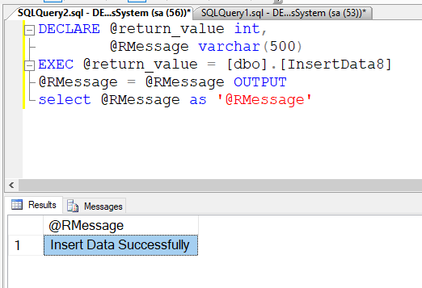
การประมวลผล InsertData8 (แก้ไข)
DECLARE @return_value int,
@RMessage varchar(500)
EXEC @return_value = [dbo].[InsertData8]
@RMessage = @RMessage OUTPUT
select @RMessage as '@RMessage'
Message

Slide 16
ในกรณี ที่ Primary Key ซ้ำ
CREATE PROCEDURE [dbo].[InsertDataErr]
@RMessage VARCHAR(500) OUTPUT
AS
BEGIN
BEGIN TRANSACTION
BEGIN TRY
insert into DW_SalesSystem.dbo.Customer
select * from TPS_SalesSystem.dbo.Customer;
SET @RMessage = 'Insert Data Successfully';
COMMIT
END TRY
BEGIN CATCH
ROLLBACK
SELECT @RMessage = ERROR_MESSAGE();
END CATCH
END
GO

Slide 17
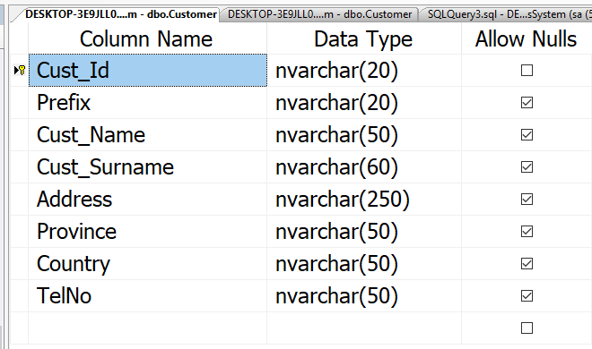
Table Design and Data

Slide 18
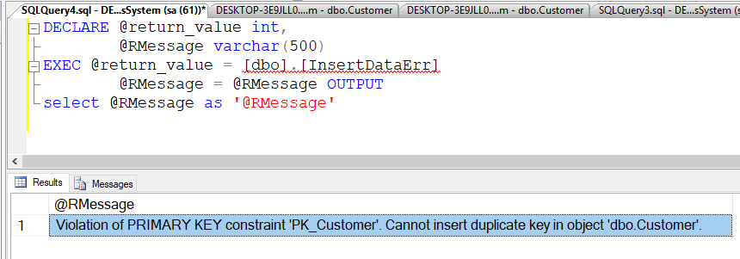
การประมวลผล InsertDataErr
DECLARE @return_value int,
@RMessage varchar(500)
EXEC @return_value = [dbo].[InsertDataErr]
@RMessage = @RMessage OUTPUT
select @RMessage as '@RMessage'

Slide 19
How to call stored procedure in SSIS

Slide 20
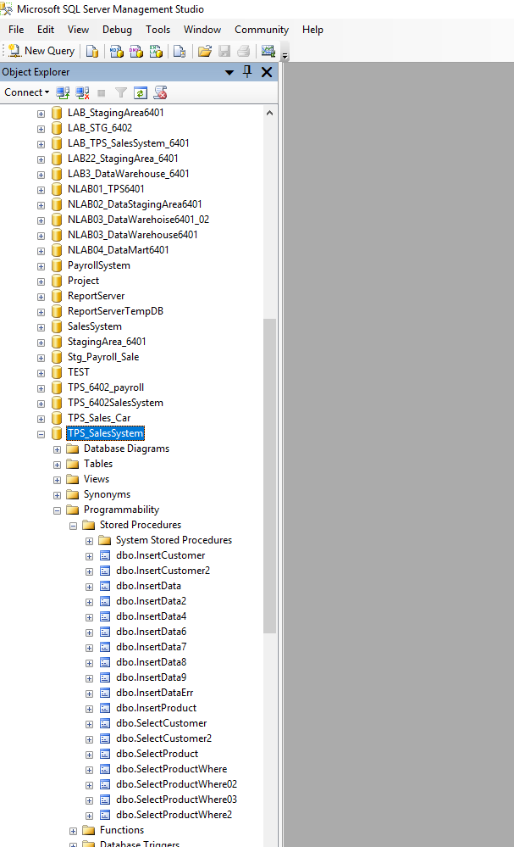
1. Create stored procedure :InsertProduct
CREATE PROCEDURE [dbo].[InsertProduct]
AS
BEGIN
insert into Product(Product_Id,Product_NameEng)
values('G024','Cloth')
END
GO

Slide 21
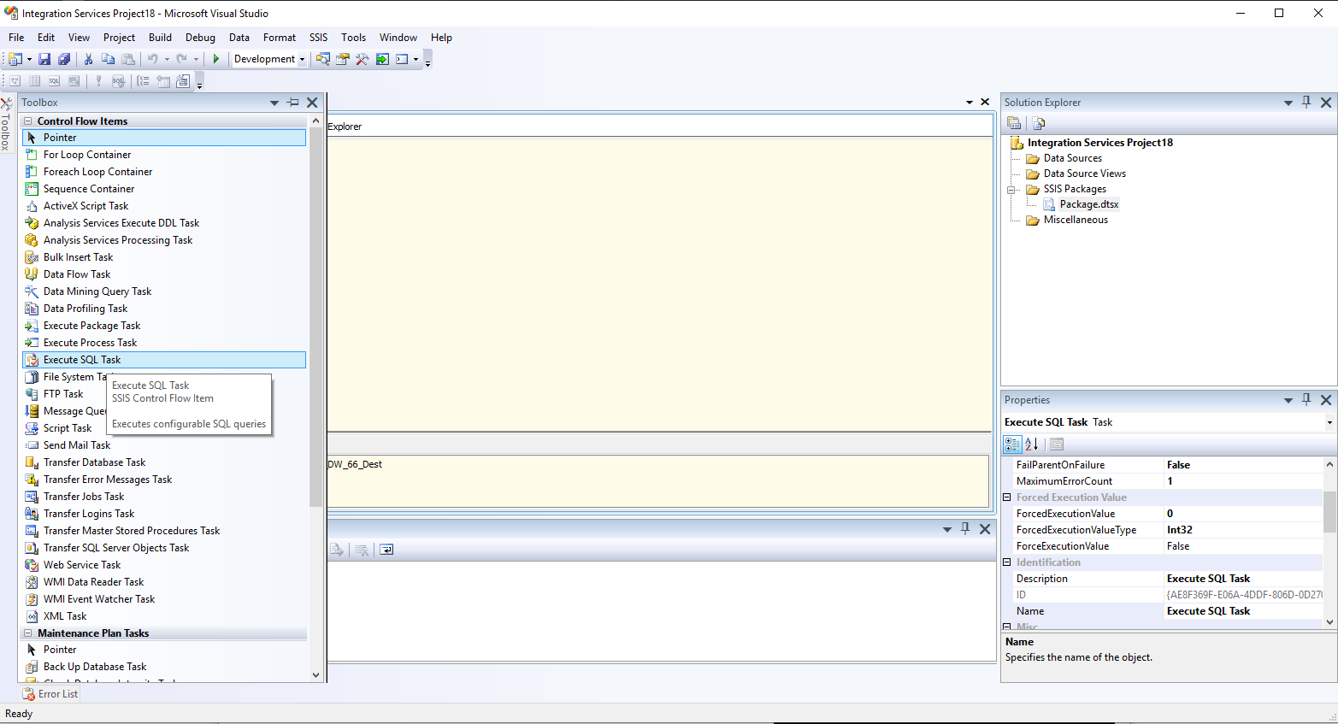
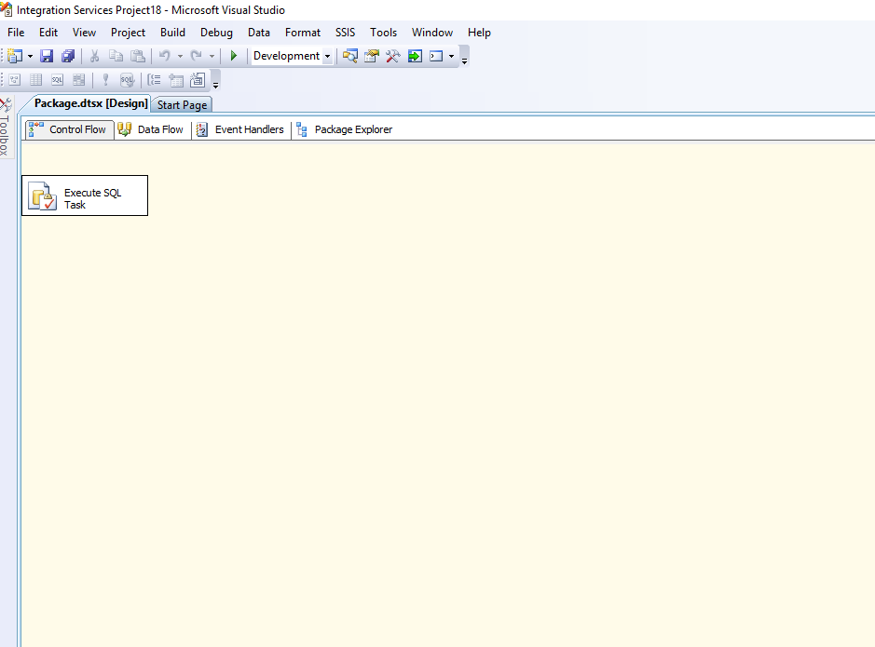
2. Select SQL Task Editor in SSIS

Slide 22
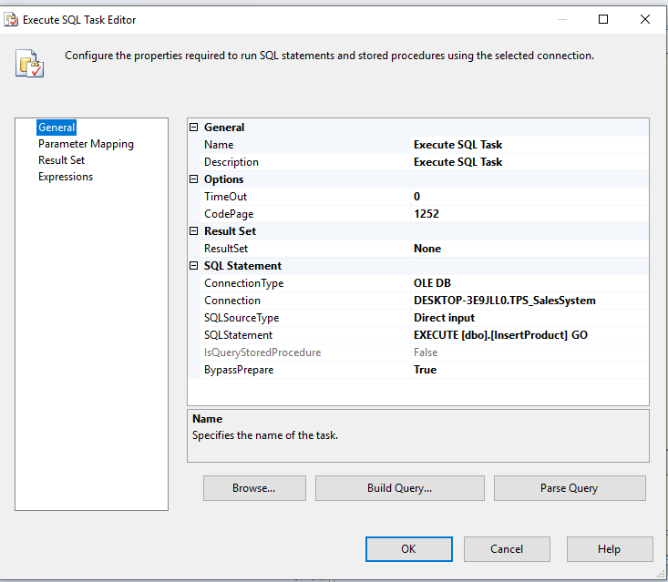
3. Edit property in “Execute SQL Task Editor“

Slide 23
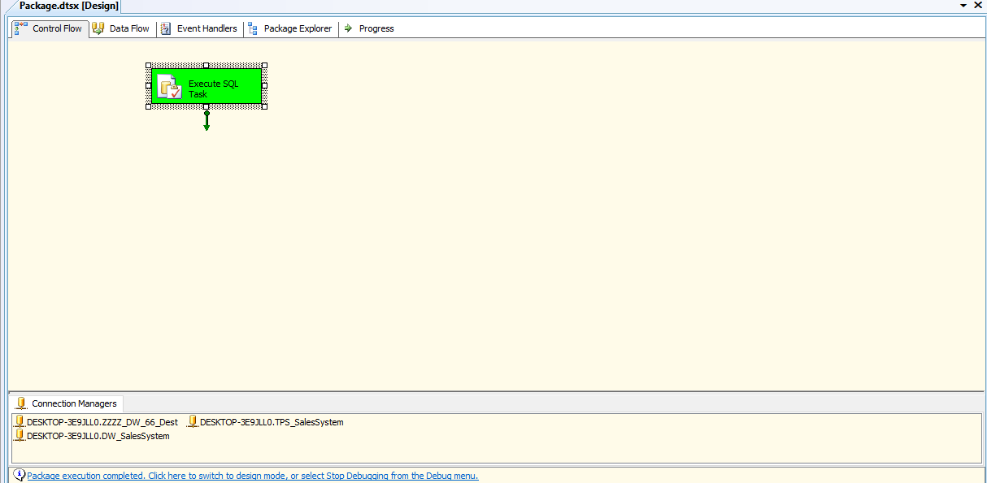
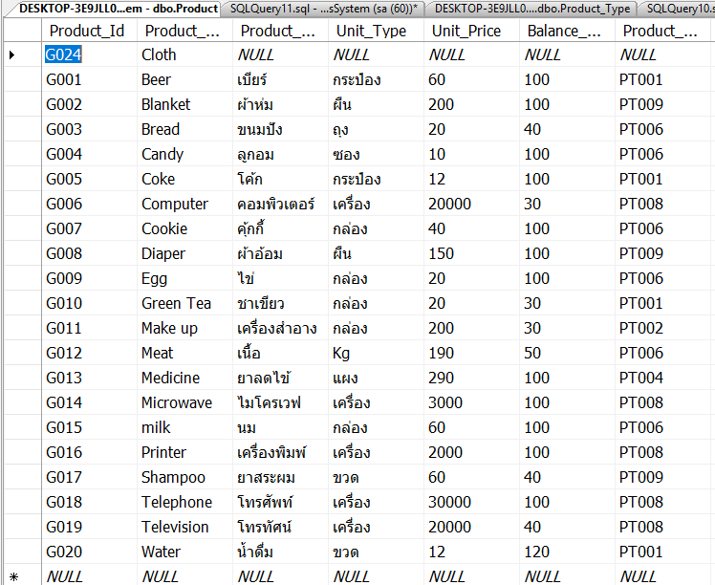
4. EXECUTE [dbo].[InsertProduct] GO
Result after calling the stored procedure

Slide 24
How to transfer data from one database to another database
1. Create stored procedure :InsertProduct
CREATE PROCEDURE [dbo].[InsertCustomer]
As
Delete from DW_SalesSystem.dbo.Customer
insert into DW_SalesSystem.dbo.Customer
select * from TPS_SalesSystem.dbo.Customer
GO

Slide 25
2. Select SQL Task Editor in SSIS

Slide 26
3. Edit property in “Execute SQL Task Editor“

Slide 27
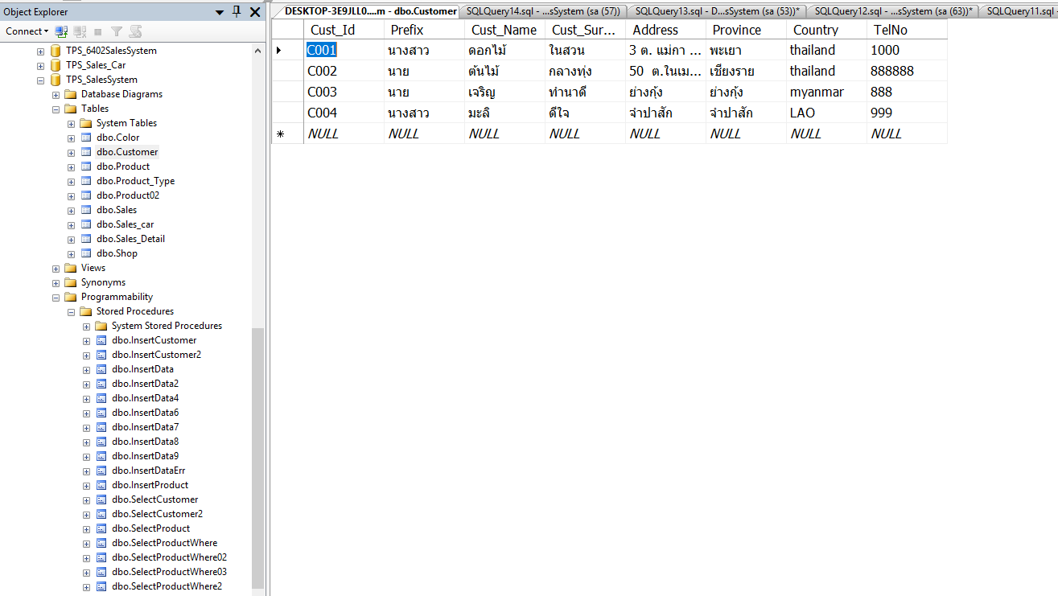
4. EXECUTE [dbo].[InsertProduct] GO
Result after calling the stored procedure

Slide 28
Before and after using stored procedure
Before
After

Slide 29
คำสั่งการจัดการข้อมูลประเภท ข้อความ (Text)
Left, Right ตัดคำ
SUBSTRING ตัดคำ
TRIM() ตัดช่องว่าง
UPPER()
LOWER()

Slide 30
LEFT, Right
LEFT(string, number_of_chars)
RIGHT(string, number_of_chars)
Select left(RDate,2) from sales
Select right(RDate,4) from sales

Slide 31
SUBSTRING
SUBSTRING(string, start, length)
SELECT SUBSTRING(Rdate,1,4)from sales
SELECT SUBSTRING(Rdate,4,4)from sales
ตำแหน่งที่เริ่มอ่าน
ความยาวของข้อมูลที่ต้องการตัด

Slide 32
select * from customer
select gender,gender2 from customer
select gender,gender2 from customer where LTRIM(gender2)='F'
select gender,gender2 from customer where LTRIM(gender)='F'
select gender,gender2 from customer where RTRIM(gender2)='F'
select gender,gender2 from customer where RTRIM(gender2)='F'
select gender,gender2 from customer where LTRIM(RTRIM(gender2))='F'
select gender,gender2 from customer where RTRIM(LTRIM(gender2))='F'
select gender,gender2 from customer where gender2='M'
select gender from customer where gender2='F'

Slide 33
การใช้ IF ELSE
if ....
begin transaction
... 'if' command #1
... 'if' command #2
...
... 'if' command #n
end
else
begin transaction
... 'then' command #1
... 'then' command #2
...
... 'then' command #n
end

Slide 34
LTRIM, RTRIM
select gender,gender2 from customer where LTRIM(RTRIM(gender2))='F'
select gender,gender2 from customer where RTRIM(LTRIM(gender2))='F'

Slide 35
ฟังก์ชันCONCAT() ใช้สำหรับเชื่อมคำ
Select CONCAT(string1, string2, ...., string_n) from Table
select Cust_name+' '+Cust_Surname as Fullname from customer
select CONCAT(Cust_name,' ',Cust_Surname) from customer

Slide 36
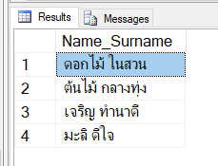
การ Select รวมคำ
Select Cust_Name+' '+ Cust_Surname as Name_Surname from Customer

Slide 37
Insert ข้าม Database

Slide 38
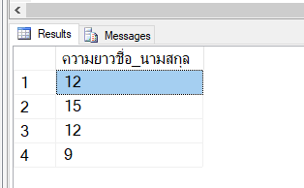
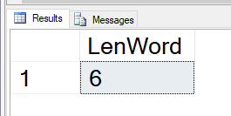
หาความยาว Text
select LEN(cust_Fullname) ความยาวชื่อ_นามสกุล from Customer2
select LEN('Flower')

Slide 39
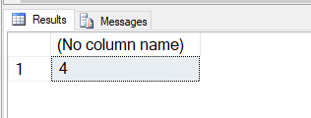
CHARINDEX (Transact-SQL)
This function searches for one character expression inside a second character expression, returning the starting position of the first expression if found.
SELECT CHARINDEX(<FIND_STRING>, <FULL_STRING>)
SELECT CHARINDEX('dent', 'Student')

Slide 40
CHARINDEX
CHARINDEX(substring, string, start)
Parameter | Description
substring | Required. The substring to search for
string | Required. The string to be searched
start | Optional. The position where the search will start (if you do not want to start at the beginning of string). The first position in string is 1

Slide 41
CHARINDEX
ค้นหา “mer" ในสตริง "Customer" และส่งคืนตำแหน่ง:
SELECT CHARINDEX(‘mer', 'Customer');
ค้นหา “to" ในสตริง "Customer" และส่งคืนตำแหน่ง (เริ่มต้นในตำแหน่งที่ 3):
SELECT CHARINDEX(‘to', 'Customer', 3)

Slide 42
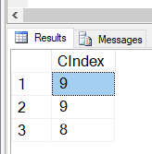
CHARINDEX Retureให้ค่าเป็นตัวเลข
CHARINDEX ให้ค่าเป็นตัวเลข
select CHARINDEX(' ', cust_Fullname) as CIndex from Customer2

Slide 43
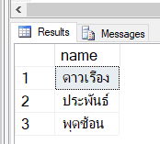
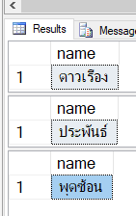
CHARINDEX
เนื่องจากCHARINDEX ให้ค่าเป็นตัวเลข จึงได้นำคุณสมบัตินี้มาปรับใช้ในการหาตำแหน่งในการตัดคำ
select left(cust_Fullname,(Charindex(' ',cust_Fullname)-1)) as name from Customer2
ตำแหน่ง
9-1=8
9-1=8
8-1=7
select left(cust_Fullname,8) as name from Customer2 where cust_fullname = 'ดาวเรือง ไกลบ้าน' select left(cust_Fullname,8) as name from Customer2 where cust_fullname = 'ประพันธ์ เจริญ' select left(cust_Fullname,7) as name from Customer2 where cust_fullname = 'พุดซ้อน รุ่งเรือง'

Slide 44
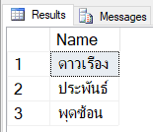
การ Select แยกคำ
How to split a column of text into multiple columns in SQL Server
ตำแหน่ง
9-1=8
9-1=8
8-1=7
ดาวเรือง ไกลบ้าน
ประพันธ์ เจริญ
พุดซ้อน รุ่งเรือง
ตำแหน่งที่เริ่ม
SELECT SUBSTRING(Cust_Fullname, 1, (CHARINDEX(' ', Cust_Fullname))-1) AS Name
FROM Customer2

Slide 45
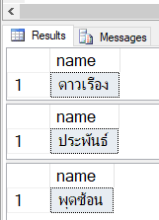
การ Select แยกคำ
select Substring(cust_Fullname,1,8) as name from Customer2 where cust_fullname = 'ดาวเรือง ไกลบ้าน' select Substring(cust_Fullname,1,8) as name from Customer2 where cust_fullname = 'ประพันธ์ เจริญ' select Substring(cust_Fullname,1,7) as name from Customer2 where cust_fullname = 'พุดซ้อน รุ่งเรือง'

Slide 46
การ Select แยกคำ ที่มีขนาดไม่เท่ากันในแต่ละ Row
SELECT SUBSTRING(fullname, 1, CHARINDEX(' ', fullname) - 1) AS Firstname,
SUBSTRING(fullname,
CHARINDEX(' ', fullname) + 1,
LEN(fullname) - CHARINDEX(' ', fullname)) AS Lastname
FROM Table

Slide 47
แบบฝึกหัด
select left(cust_Fullname,8) as name from Customer2 where cust_fullname = 'ดาวเรือง ไกลบ้าน' select left(cust_Fullname,8) as name from Customer2 where cust_fullname = 'ประพันธ์ เจริญ' select left(cust_Fullname,7) as name from Customer2 where cust_fullname = 'พุดซ้อน รุ่งเรือง'
select Substring(cust_Fullname,1,8) as name from Customer2 where cust_fullname = 'ดาวเรือง ไกลบ้าน' select Substring(cust_Fullname,1,8) as name from Customer2 where cust_fullname = 'ประพันธ์ เจริญ' select Substring(cust_Fullname,1,7) as name from Customer2 where cust_fullname = 'พุดซ้อน รุ่งเรือง'
select Substring(cust_Fullname,1,CHARINDEX(' ', cust_Fullname)-1) as name from Customer2 where cust_fullname = 'ดาวเรือง ไกลบ้าน' select Substring(cust_Fullname,1,CHARINDEX(' ', cust_Fullname)-1) as name from Customer2 where cust_fullname = 'ประพันธ์ เจริญ' select Substring(cust_Fullname,1,CHARINDEX(' ', cust_Fullname)-1) as name from Customer2 where cust_fullname = 'พุดซ้อน รุ่งเรือง‘
select Substring(cust_Fullname,10,7) as name from Customer2 where cust_fullname = 'ดาวเรือง ไกลบ้าน' select Substring(cust_Fullname,10,6) as name from Customer2 where cust_fullname = 'ประพันธ์ เจริญ' select Substring(cust_Fullname,9,9) as name from Customer2 where cust_fullname = 'พุดซ้อน รุ่งเรือง'

Slide 48
การ Select แยกคำ กรณี นามสกุล
SUBSTRING(string, start, length)
กรณี Lastname
ตำแหน่งที่เริ่มอ่าน Start ของ นามสกุล คือหลังจากตำแหน่งหลัง ‘ ’ ดังนั้น ใช้
CHARINDEX(' ',Cust_Fullname)+1
select SUBSTRING(cust_Fullname,(CHARINDEX(' ',cust_Fullname)+1),(len(cust_Fullname)-CHARINDEX(' ',cust_Fullname))) as lastname
from Customer2
Length = ความยาวของข้อมูลที่ต้องการตัด= เอาความยาวของข้อความทั้งหมด-ความยาวของข้อความส่วน ชื่อ(Firstname)

Slide 49
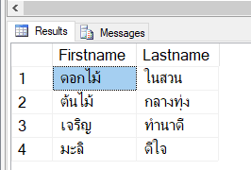
Select แยกคำ
SELECT SUBSTRING(cust_Fullname, 1, CHARINDEX(' ', cust_Fullname) - 1) AS Firstname,
SUBSTRING(cust_Fullname,CHARINDEX(' ', cust_Fullname) + 1,
LEN(cust_Fullname) - CHARINDEX(' ', cust_Fullname)) AS Lastname
FROM Customer2

Slide 50
อ้างอิง
https://stackoverflow.com/questions/58172943/how-to-get-stored-procedure-with-transaction-to-execute-if-else-code-block
https://stackoverflow.com/questions/11531352/how-to-rollback-a-transaction-in-a-stored-procedure
https://www.sqlshack.com/how-to-rollback-using-explicit-sql-server-transactions/

Slide 51
https://data.world/uscensusbureau/annual-retail-trade-survey

